Slide 1
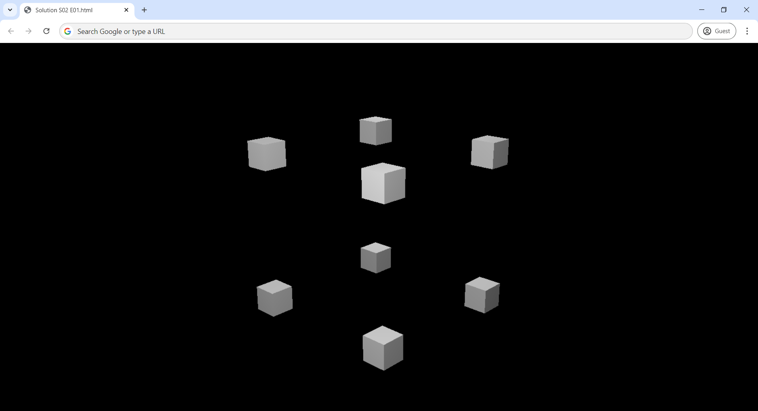
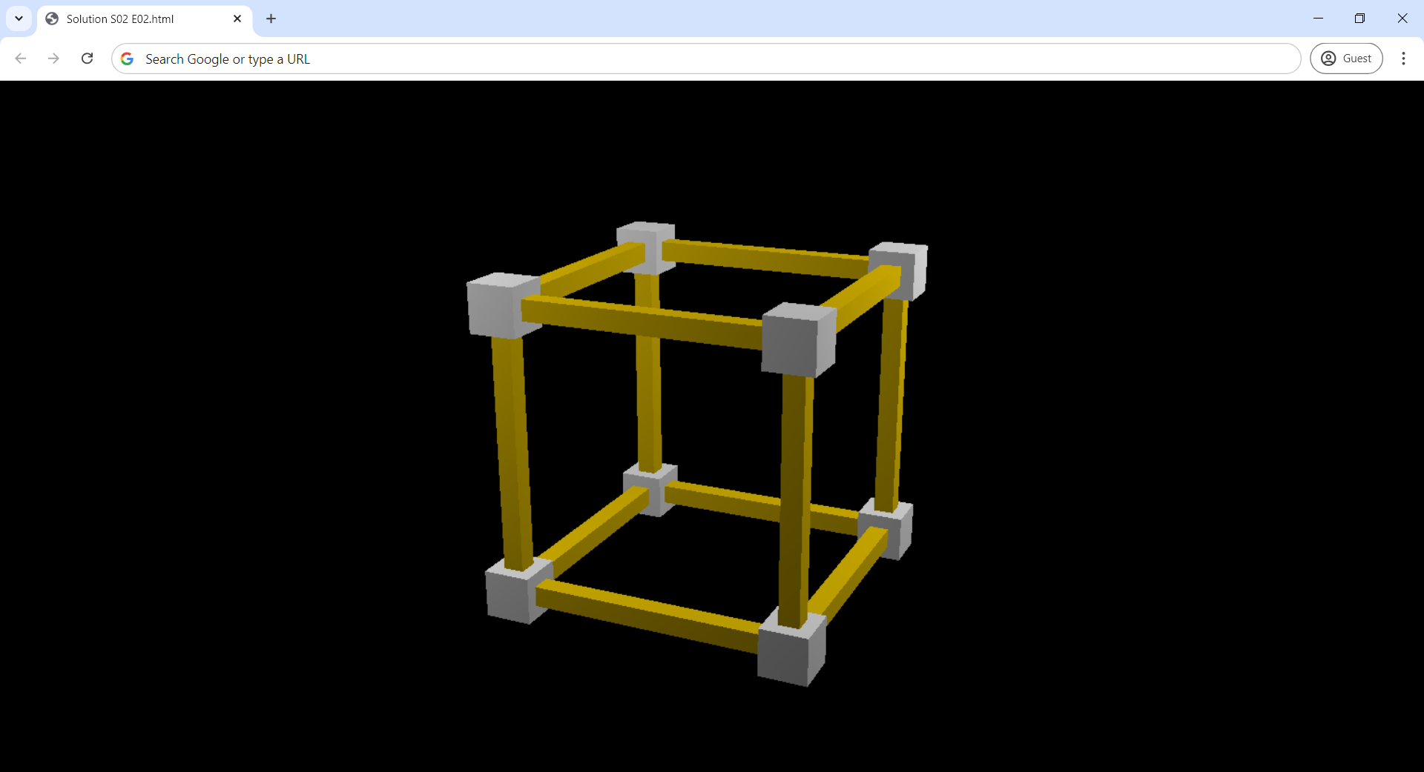
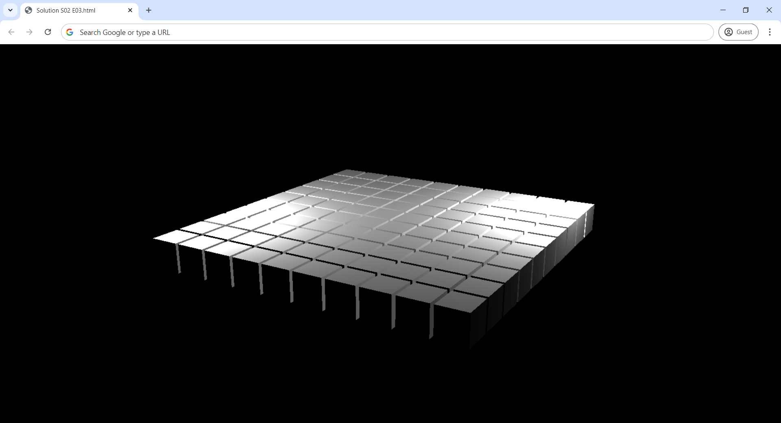
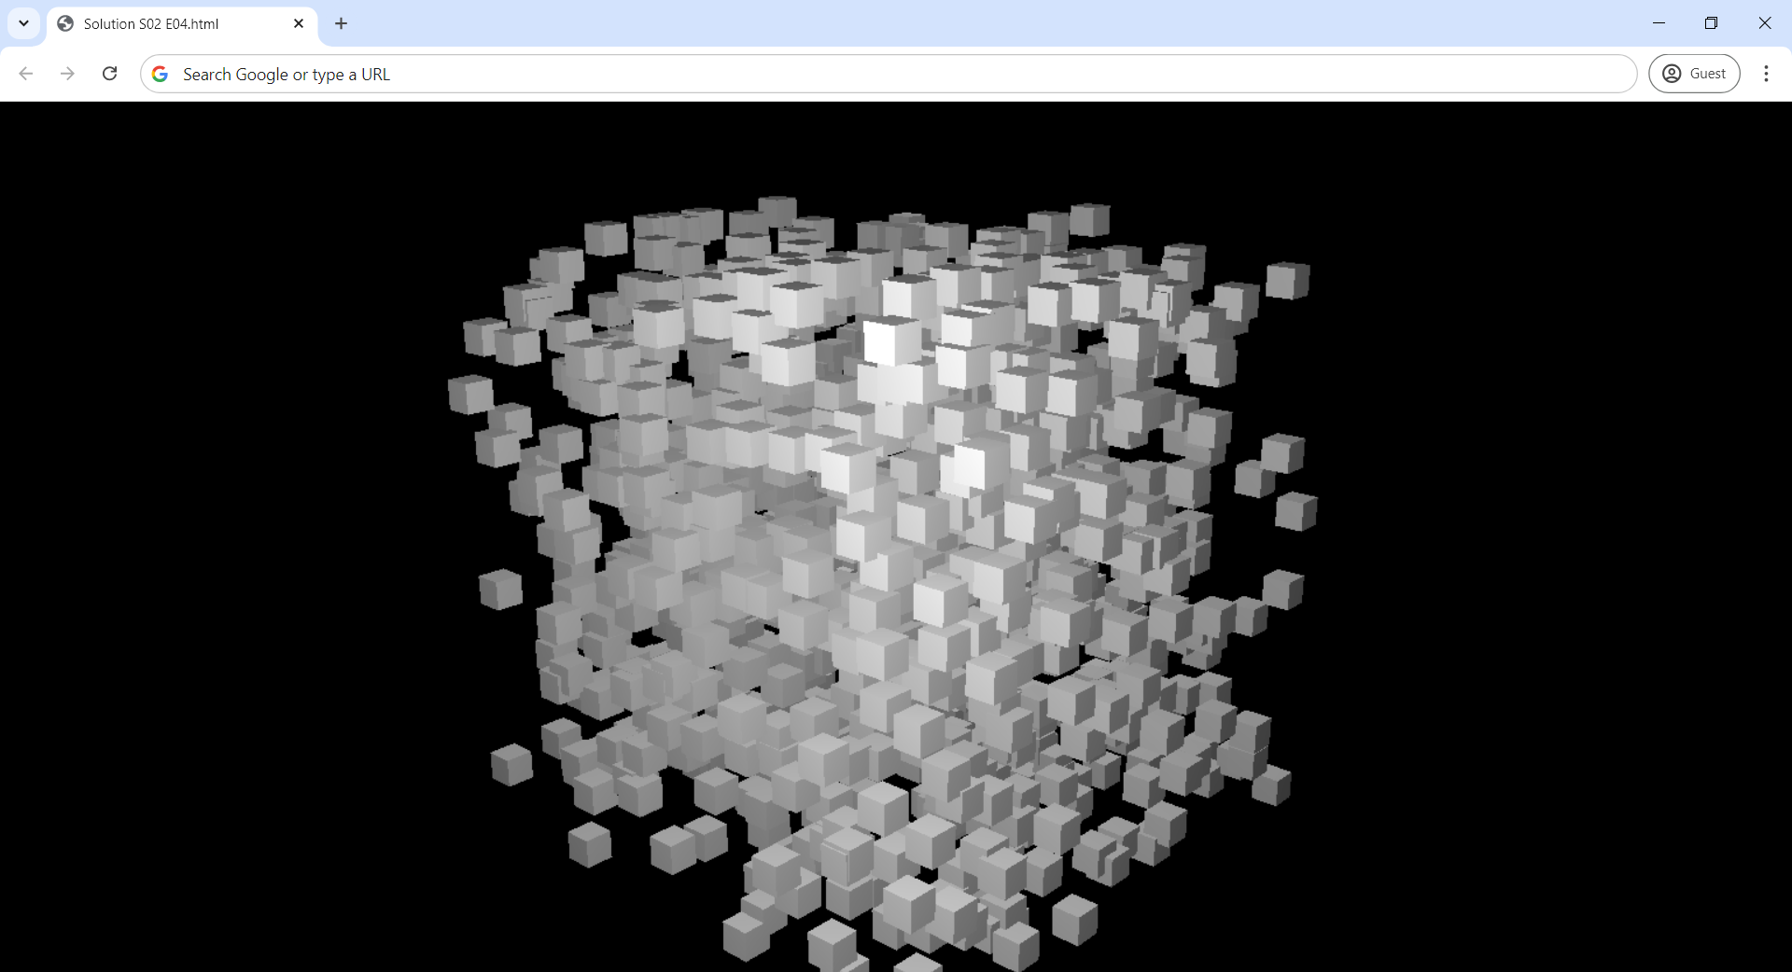
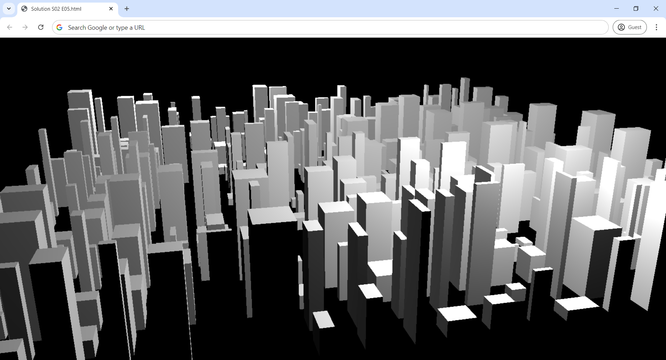
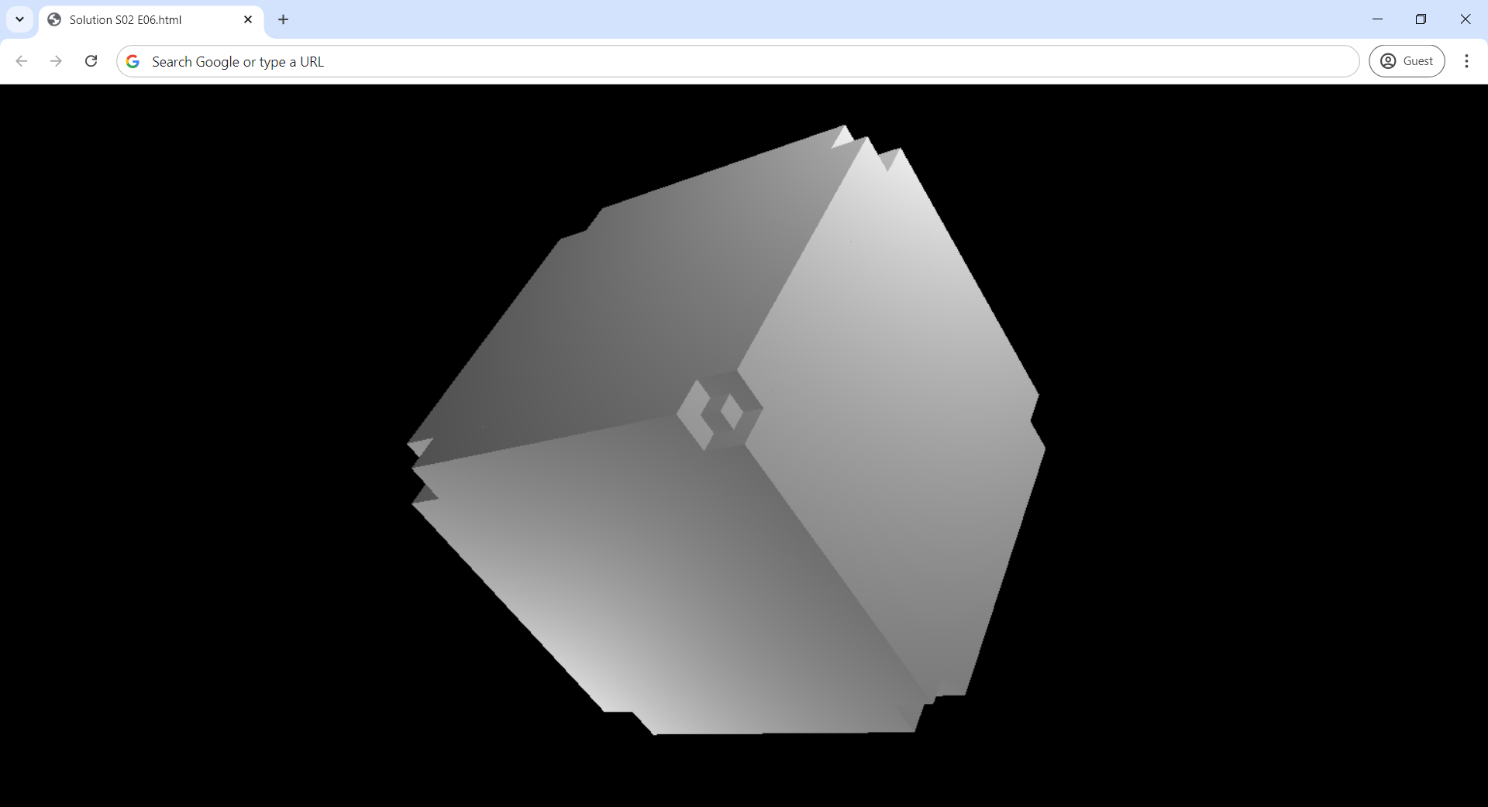
Решения S03
ОСНОВИ НА КОМПЮТЪРНАТА ГРАФИКА • проф. д-р ПАВЕЛ БОЙЧЕВ • ИТ-ФМИ-СУ • 2025

Slide 2
Решение на S03 E01
Сферична форма
Използваме класа SphereGeometry
Първият параметър е радиус на сферата
Гладкост
Сферата се генерира от много плоскости
Колкото повече, толкова по-гладка
Втори и трети параметър на класа!

Slide 3
Решение на S03 E02
Сферични фрагменти
Хоризонтален ъгъл – начало и големина
Поглед отгоре (откъм „полюса“)
Фрагментите са с начални ъгли 0, π/2, π и 3π/2
Широки са π/2
π/2
π/2
π/2
π
0
π/2
π/2
3π/2

Slide 4
Вертикален ъгъл – начало и големина
Поглед отстрани (откъм „екватора“)
Фрагментите са с начални ъгли 0 и π/2 и са широки π/2
За капачки се изрязва π/12 по вертикала
0
π/12
0
π/2
π/2
π/2
π/2
π
π-π/12
π

Slide 5
Решение на S03 E03
Хапче - елементи
Два цилиндъра с две полусфери

Slide 6
Хапче и сцена
Хапчето pill е инстанция на груповия клас Group
Елементите на pill се добавят с add към pill, а не към scene
Въртенето на хапчето е чрез промяна на pill.rotation, а не на scene.rotation
А без групиране?
Трябва да преизчислява положението на обектите при въртене

Slide 7
Решение на S03 E04
Мистериозен обект
В средата е сфера, около нея – тор, около него – пак тор
Обект тор
Има готов – TorusGeometry

Slide 8
Решение на S03 E05
Нагласяване по X и Y
Центрира се (u,v)→(u-0.5,v-0.5)
Мащабира се (x,y) = 15*(u-0.5,v-0.5)
v
y
(7.5,7.5)
(1,1)
(0,0)
u
x
(-7.5,-7.5)

Slide 9
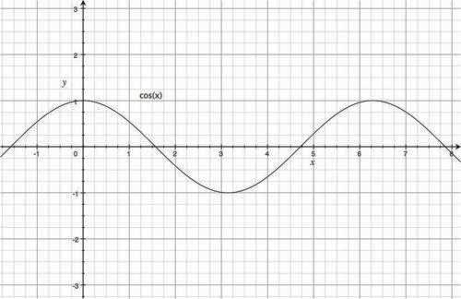
Пресмятане на Z
Ако се среже фигурата като торта, профилът ще е cos(разстояние)
Пресмята се разстоянието от (x,y) до (0,0) и се намира z = cos(от него)
С коефициенти се нагласява колко да са гъсти и високи вълните
y
z
x

Slide 10
Решение на S03 E06*
Форма на реотана
Основна форма на окръжност по X и Y
Фиксиран (засега) радиус r
Ъгъл α∈[0,2π]: x = r.cos(α) y = r.sin(α)
y
α
y
x
x

Slide 11
Вторична форма на перпендикулярна окръжност по R и Z, като r∈[5,7] : r = 6+cos(β) z = sin(β)
Брой намотки
Определя се от броя обороти на β докато α направи пълен кръг
При β = 15α има 15 намотки
z
β
z
y
r
6+r
x

Slide 12
Реализация
Фòрмата е TubeGeometry
Първият параметър е инстанция на класа MyCurve, който реализира крива
Класът MyCurve e наследник на THREE.Curve и има метод getPoint за генериране на точка от кривата

Slide 13
Край

